Slide 1

Введение
Основные понятия информационных технологий

Slide 2
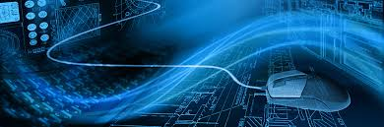
Тема: Введение. Основные понятия информационных технологий
Цель: познакомиться с понятием, основными чертами и классификацией информационных технологий.
Оборудование: мультимедийная установка.

Slide 3
Теоретические сведения

Slide 4

Информатика — это научная и прикладная область знаний, изучающая законы, методы и способы накопления, обработки и передачи информации с помощью компьютерных и других технических средств. Информатика может рассматриваться как наука, как технология или как индустрия.

Slide 5
Информатика как технология, или информационные технологии (ИТ) — это совокупность процессов, методов поиска, сбора, хранения, обработки, предоставления, распространения информации и способов осуществления таких процессов и методов с помощью компьютерных и других технических средств.

Slide 6
К основным чертам современных ИТ можно отнести:
дружественный интерфейс;
интерактивный режим работы;
постоянная информационная поддержка всех этапов рабочего процесса на основе интегрированной базы данных;
возможность совместной работы на основе сетей технологий;
безбумажная технология.

Slide 7
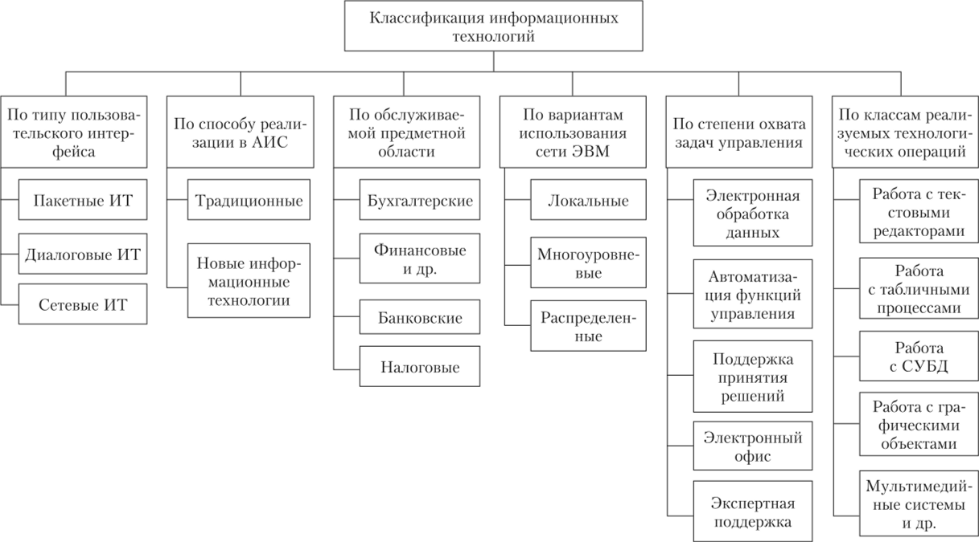
Классификация ИТ

Slide 8
По способу реализации в АИС выделяют:
Традиционные ИТ до повсеместного использования ЭВМ были ориентированы в основном на снижение трудоемкости, новые же связаны с информационным обеспечением процесса управления в режиме реального времени.
Новая информационная технология — это технология, в основе которой лежит применение компьютеров, активное участие пользователей (непрофессионалов в области программирования) в информационном процессе, высокий уровень пользовательского интерфейса, широкое использование пакетов прикладных программ (ППП), удаленный доступ пользователя к данным и ППП, хранящимся на сервере, благодаря сетям ЭВМ.

Slide 9
По степени охвата информационные технологии задач управления представляют собой электронную обработку данных и автоматизацию управленческой деятельности.
Электронная обработка данных характеризуется использованием ЭВМ для обработки данных с решением отдельных экономических задач без пересмотра процессов управления.
Автоматизация управленческой деятельности характеризуется использованием вычислительных средств в целях комплексного решения задач: и для формирования регулярной отчетности, и для подготовки управленческих решений.
В эту же группу входят информационные технологии поддержки принятия решений, представляющие собой владение экономико-математическими методами, моделями и пакетами прикладных программ для аналитической, плановой работы и формирования обоснованной оценочной и отчетной документации по изучаемым процессам.

Slide 10
К указанной категории ИТ также относятся электронный офис и экспертная поддержка решений. Они ориентированы на автоматизацию работы специалистов и руководителей за счет полной автоматизации управленческих процедур на различных уровнях.
Электронный офис представляет собой интегрированные ППП, которые обеспечивают комплексную обработку документов организации или предприятия. При этом используются технологии, опирающиеся на базы данных, информационные хранилища и электронные библиотеки.
Благодаря информационным технологиям экспертной поддержки возможна автоматизация труда аналитиков. Данной категории работников необходимо использовать опыт оценки ситуаций, который аккумулируется в системе, и таким образом формировать стратегию в областях менеджмента и маркетинга.

Slide 11
По классам реализуемых технологических операций информационные технологии рассматриваются в программном аспекте и включают в себя текстовые процессоры, электронные таблицы, автоматизированные базы данных, обработку графической и звуковой информации, мультимедийные системы и др.
По типу пользовательского интерфейса информационные технологии рассматривают с точки зрения возможностей доступа пользователя к информационным и вычислительным ресурсам и выделяют следующие виды: пакетные, диалоговые, сетевые.

Slide 12
При использовании пакетных информационных технологий возможность пользователя влиять на обработку информации исключена, пока она производится в автоматическом режиме над объединенными в пакет данными.
В отличие от пакетных диалоговые ИТ позволяют пользователю работать в реальном режиме времени с хранящейся в системе информацией.
Благодаря сетевым ИТ пользователь имеет доступ к территориально распределенным информационным и вычислительным ресурсам, что повлекло широкое распространение таких технологий.

Slide 13

По способу построения сети выделяют локальные, многоуровневые и распределенные информационные технологии.
В зависимости от обслуживаемых предметных областей бывают информационные технологии бухгалтерского учета, банковской, налоговой деятельности и т.д.

Slide 14

Контрольные вопросы:
1. Дайте понятие Информационных технологий.
2. Перечислите черты современных ИТ.
3. Как можно классифицировать ИТ?
4. Цель применения ИТ?

Slide 15
Основная литература
1. Косиненко, Н. С. Информационные технологии в профессиональной дея-тельности : учебное пособие для СПО / Н. С. Косиненко, И. Г. Фризен. — 2-е изд. — Сара-тов : Профобразование, Ай Пи Эр Медиа, 2018. — 308 c. — ISBN 978-5-4486-0378-5, 978-5-4488-0193-8. — Текст : электронный // Электронно-библиотечная система IPR BOOKS : [сайт]. — URL: http://www.iprbookshop.ru/76992.html
2. Клочко, И. А. Информационные технологии в профессиональной деятельно-сти : учебное пособие для СПО / И. А. Клочко. — 2-е изд. — Саратов : Профобразование, Ай Пи Эр Медиа, 2019. — 292 c. — ISBN 978-5-4486-0407-2, 978-5-4488-0219-5. — Текст : электронный // Электронно-библиотечная система IPR BOOKS : [сайт]. — URL: http://www.iprbookshop.ru/80327.html
3. Платонова, Н. С. Создание компьютерной анимации в Adobe Flash CS3 Professional : учебное пособие / Н. С. Платонова. — 3-е изд. — Москва : Интернет-Университет Информационных Технологий (ИНТУИТ), Ай Пи Ар Медиа, 2020. — 175 c. — ISBN 978-5-4497-0696-6. — Текст : электронный // Электронно-библиотечная система IPR BOOKS : [сайт]. — URL: http://www.iprbookshop.ru/97584.html
4. Иванова, А. В. Информационные технологии в профессиональной деятель-ности : учебно-методическое пособие. Направления подготовки 44.03.01 Педагогическое образование, 44.03.05 Педагогическое образование (с двумя профилями подготовки), уро-вень бакалавриата / А. В. Иванова, Т. А. Саркисян. — Сургут : Сургутский государствен-ный педагогический университет, 2019. — 111 c. — ISBN 2227-8397. — Текст : электрон-ный // Электронно-библиотечная система IPR BOOKS : [сайт]. — URL: http://www.iprbookshop.ru/89981.html
5. Заика, А. А. 1С:Бухгалтерия 2.0 : начало работы / А. А. Заика. — 3-е изд. — Москва : Интернет-Университет Информационных Технологий (ИНТУИТ), Ай Пи Эр Медиа, 2019. — 310 c. — ISBN 978-5-4486-0509-3. — Текст : электронный // Электронно-библиотечная система IPR BOOKS : [сайт]. — URL: http://www.iprbookshop.ru/79702.html

